Slide 1



第九小组
大学生消极心态及影响因素问题研究
问卷调查：姚嫣如
深度访谈：万沪诚
演讲稿/PPT大纲：谢杭洋
PPT制作：王莉娜
汇报人：周佳惠
汇报时间：2025/12/08

Slide 2










调研回声：真实焦虑浮现
破局起点：自我稳住
自身发展之困：空转感
破局外援：关系微调
外界关系之压：孤独感
结语：让改变被看见

Slide 3
大学生消极心态调研
PART
01
调研回声：真实焦虑浮现

Slide 4

调研规模与专业占比
本次调研共收集了161份有效问卷，其中60%来自理工科同学，40%来自文科、艺术类等专业，覆盖了不同年级和背景。
161份问卷
揭开普遍不安
求职焦虑案例
消极情绪的根源
深度访谈记录中，一位大四计算机专业的蔡同学说：‘投了几十份简历没回音，开始怀疑自己是不是真的不行。’
这种声音其实很普遍。
经过整理，我们发现这些消极情绪的根源大致可以归为两个方向：
一方面是自身发展；
另一方面是外界关系。

Slide 5




两大痛点
01
02
自身发展之困
外界关系之压
自身发展之困主要体现在学业、兴趣、未来规划的内部冲突，例如不知道毕业后该干什么，绩点、排名、考研竞争让人疲惫，课程与兴趣或职业方向脱节。
外界关系之压来自人际、家庭、经济等方面，例如社交耗精力、家庭期望过高、经济压力大，导致明明身处人群却感到孤独。

Slide 6

PART
02
自身发展之困：空转感

Slide 7


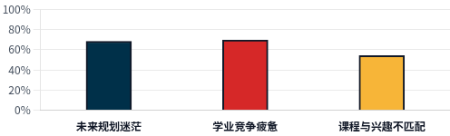
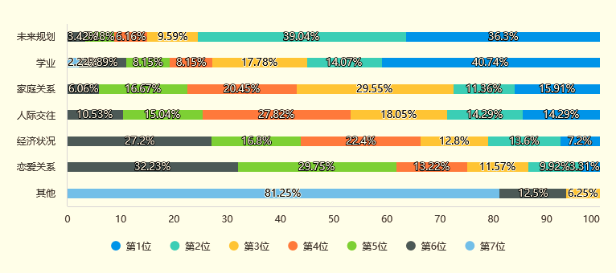
自身发展之困
68.32% 的同学对未来规划迷茫
69.57% 因学业竞争长期疲惫
54.04% 课程与兴趣/职业规划不匹配
学业和未来规划最让大家焦虑，不知道毕业后应该干什么

Slide 8


越努力越迷茫的现实悖论
空转感
外部变量的影响
学习的异化
核心论点
考研竞争白热化、就业市场收缩、行业快速迭代，这些外部变量让近半数同学仍不知毕业方向。
访谈中一位文科同学说，背了又忘，越学越累，学习变成了一场脱离兴趣的表演，为了简历上的字而学，而非为了成长。
学习已从成长异化为达标，被量化指标反向支配，刷题、赶论文、争排名成为目的本身，学生被迫为简历打工。

Slide 9




异化：当学习反客为主
问题不只在于我们是否足够努力
更在于：
整个评价体系和成长路径，有没有给我们留出空间，去发展真正感兴趣的东西，去探索更多可能性？
由马克思主义一个基本观点来看
人不是为了劳动而活着，而是通过劳动（包括学习）来实现自己的本质力量，获得自由而全面的发展。
但现实中，我们的学习常常偏离了这个目的。读书、思考、探索本该是认识世界、发展能力的过程，现在却被简化为绩点、学分、证书这些量化指标。
学习不再是“我在成长”，而是“我在达标”。
马克思把这种现象称为“异化”——本来属于人的活动，反过来支配了人。
我们花大量时间刷题、赶论文、争排名，却很少停下来问一句：“这对我真正想成为的人，有帮助吗？”
久而久之，就容易感到空心、疲惫，甚至怀疑：我这么拼，到底值不值得？

Slide 10
身处人群，为何仍感孤独？
PART
03
外界关系之压：孤独感

Slide 11

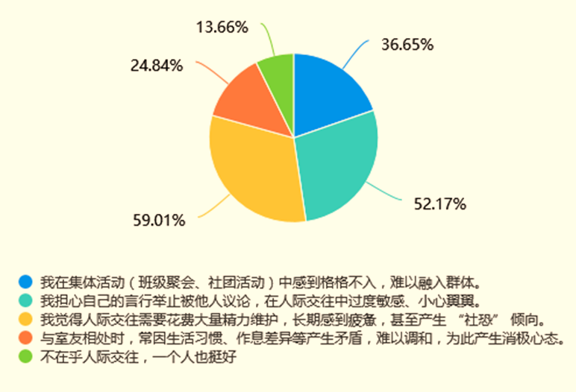


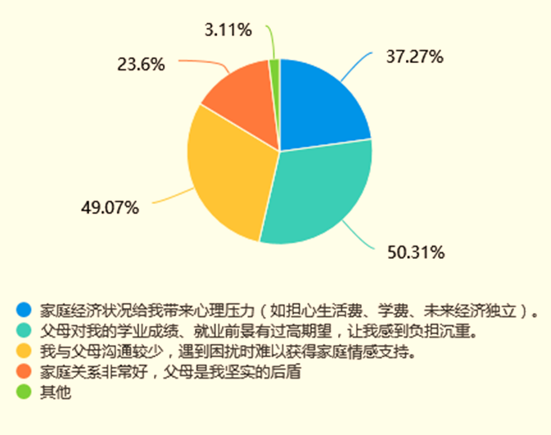

人群中的孤岛现象
社交耗能与经济压力
六成同学表示社交耗精力，甚至有社恐倾向。访谈中一位同学提到，怕聚餐花钱，也怕被议论，慢慢就回避社交了，经济压力和人际敏感交织在一起，让人更难融入。
家庭关系
超过半数同学感受到父母期望过高，四成同学表示家庭经济状况带来心理压力。
很多人“遇到困难不敢跟家里说”，不是因为不爱父母，而是怕他们担心，也怕被说“别人都行，你怎么不行”。

Slide 12

关系变味，消极情绪无法摆脱
其实，这种“明明身处人群，却感到孤独”的状态，用马克思主义的观点也能说得通：人不是孤立的个体，而是一切社会关系的总和。
我们的安全感、归属感，甚至自我价值感，很大程度上取决于周围的关系能不能给我们理解、支持和回应。
但现在，很多关系正在“变味”：
家庭本该是避风港，但当父母把“考公”“进大厂”当作唯一出路，关心就悄悄变成了压力；
人际关系本该是互相支撑的纽带，可现在很多人社交时都在想：“他会不会觉得我不好？”“我说这个会不会被笑话？”——联结变成了消耗；
而当经济条件受限，连参与集体活动都得精打细算时，那种“被落下”的感觉就更强烈了。
在这种环境下，如果外界给我们的更多是评判而非包容，那光靠“调整心态”来摆脱消极情绪，其实是很难的。

Slide 13
我们可以做点什么？
PART
04
破局起点：自我稳住

Slide 14

面对这么多压力，指望一下子彻底解决并不现实。我们可以慢慢调整
允许阶段性迷茫
承认未来不确定是时代共同背景，而非个人失败。建议在规划工具表中留出‘空白’用于试错，降低绝对化期待。

Slide 15

在课程里找到个人锚点
主动权的回归
把部分学习主动权从绩点评分夺回，转化为我的问题、我的方法、我的答案的自主探究。
可操作建议
用课程论文解决真实兴趣议题，把实验数据延伸为副业原型，体验到学习也能为我所用。
重建主体性与效能感
通过自主探究和可操作建议，重建主体性与效能感，把学习从被动达标转变为主动成长。

Slide 16



重建生活感的非功利爱好
非功利爱好的价值
跑步、画画、手工、音乐等非功利爱好能帮助大脑获得周期性修复，从绩效逻辑抽身，找回对生活的掌控感。

Slide 17
可以尝试改变的环境
PART
05
破局外援：关系微调

Slide 18

保留真话通道
社交原则
少交泛泛之交，多留时间给能说真话的人的，强调质量大于数量。
可量化指标
给出可量化指标：愿意听你说“我今天特别累”，这种关系就值得珍惜。

Slide 19

对话父母：用事实替代情绪
事实代替
减少对抗性
家庭关系的转变
分享一篇讲年轻人就业困境的文章，或者聊聊某个学长的真实经历，比直接说你们不懂我更有效。
把你们期望太高转化为市场数据如此，减少对抗性，增加父母理解概率，把家庭从压力源重新转化为支持源。
通过用事实替代情绪对话父母，减少对抗性，增加父母理解概率，把家庭从压力源重新转化为支持源。

Slide 20
PART
06
结语：让改变被看见

Slide 21



疲惫有来处 改变应被支持
态度收束
呼吁共同创造
积极终章
我们不做拯救者也不当抱怨者，调研目的：让更多人看见大学生消极情绪的现实根源于结构与关系，而非个体脆弱。
呼吁学校、家庭、政策共同创造允许试错、减少评判、增加支持的环境。
我们的疲惫有来处，我们的期待有道理，我们的改变，值得被支持。

Slide 22


感谢您的观看
Thank you
汇报小组：马基二班第九小组
汇报时间：2025/12/06

